Slide 1
微信小程序/应用号
刘秀梅

Slide 2
page.wxml
———事件
事件是视图层到逻辑层的通讯方式。
事件可以将用户的行为反馈到逻辑层进行处理。
事件可以绑定在组件上，当达到触发事件，就会执行逻辑层中对应的事件处理函数。
事件对象可以携带额外信息，如 id, dataset, touches。

Slide 3
绑定事件
非冒泡事件：当一个组件上的事件被触发后，该事件不会向父节点传递。catch
冒泡事件：当一个组件上的事件被触发后，该事件会向父节点传递。bind
key 以bind或catch开头，然后跟上事件的类型，如bindtap, catchtouchstart
value 是一个字符串，需要在对应的 Page 中定义同名的函数。不然当触发事件的时候会报错。

Slide 4
事件对象
当组件触发事件时，逻辑层绑定该事件的处理函数会收到一个事件对象——event / e。
id
dataset
offsetLeft
target
currentTarget
detail value
touches

Slide 5
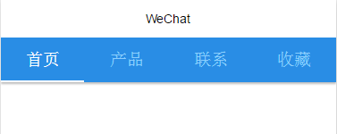
综合练习： 导航

Slide 6
THANKS

